Slide 1
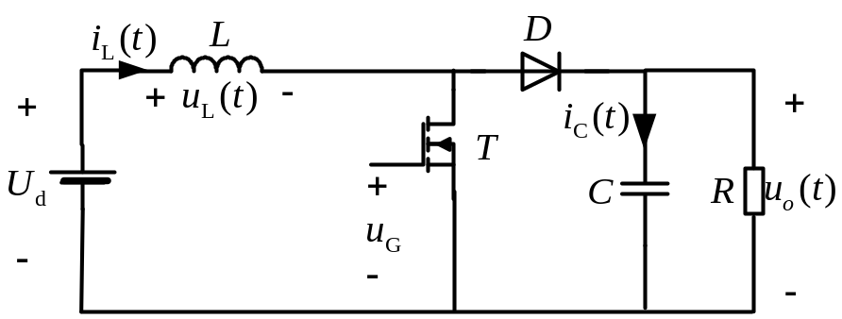
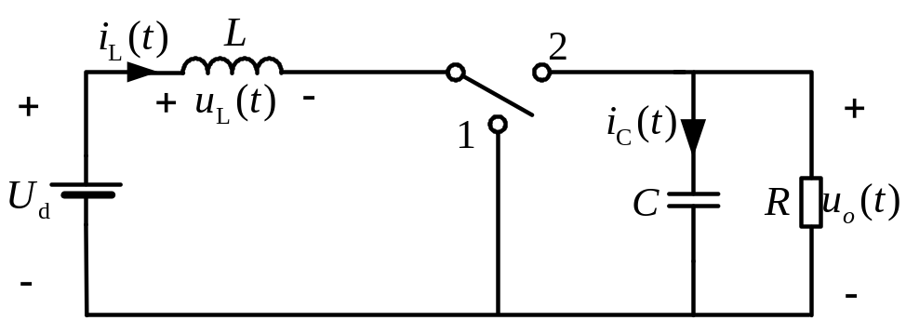
2.3 直流升压变换电路（Boost电路）
Boost变换器是另一DC-DC变换电路，能产生高于直流输入电压幅值的直流输出电压
（a）采用理想开关
（b）采用实际器件MOSFET和二极管
Boost变换器电感电流连续时的工作情况
Boost变换器电感电流断续时的工作情况

Slide 2
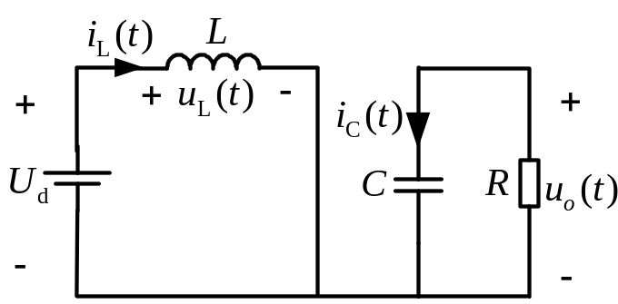
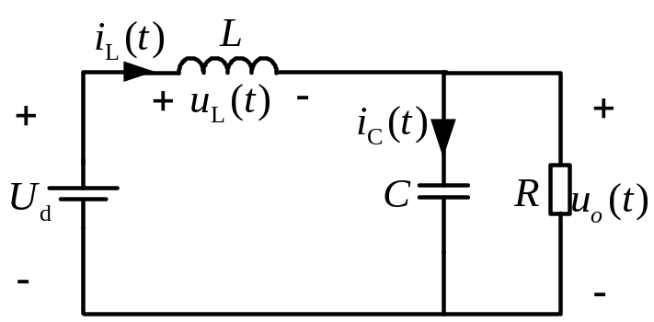
2.3.1 Boost变换器电感电流连续时的工作情况
2.3 直流升压变换电路（Boost电路）
（a）采用理想开关
（a）开关置于1时
（b）开关置于2时

Slide 3
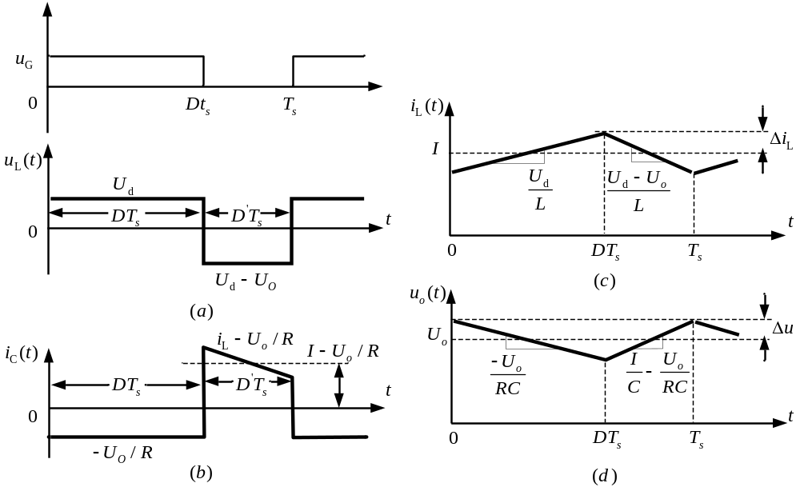
2.3 直流升压变换电路（Boost电路）
（a）开关置于1时
（b）开关置于2时
Boost 变换器电压和电流波形

Slide 4
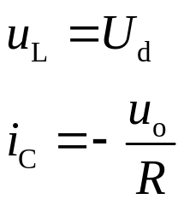
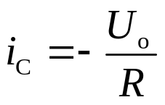
2.3 直流升压变换电路（Boost电路）
（a）开关置于1时
采用小纹波近似 :
Boost 变换器电压和电流波形

Slide 5
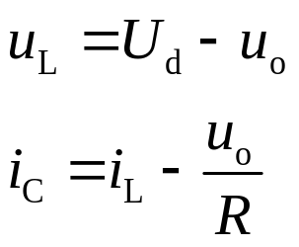
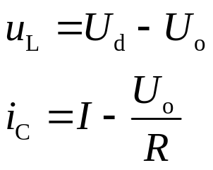
2.3 直流升压变换电路（Boost电路）
（b）开关置于2时
采用小纹波近似 :

Slide 6
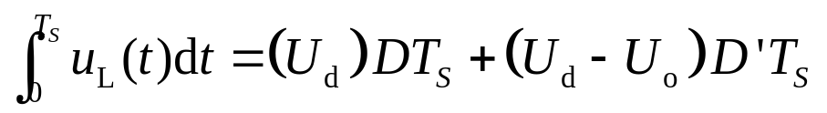
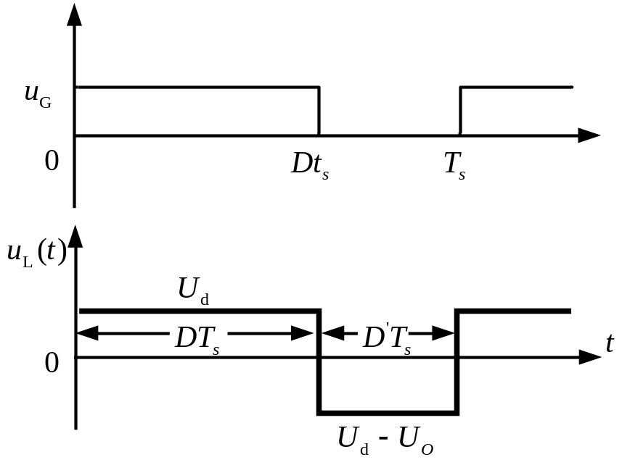
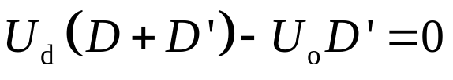
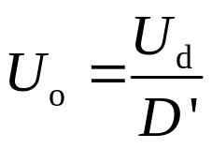

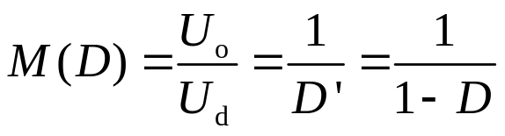
Boost变换器的变换比
2.3 直流升压变换电路（Boost电路）
在一个开关周期，电感的总伏秒值为
稳态时，电感伏秒平衡：
由于
得
Boost变换器的电压变换比为

Slide 7
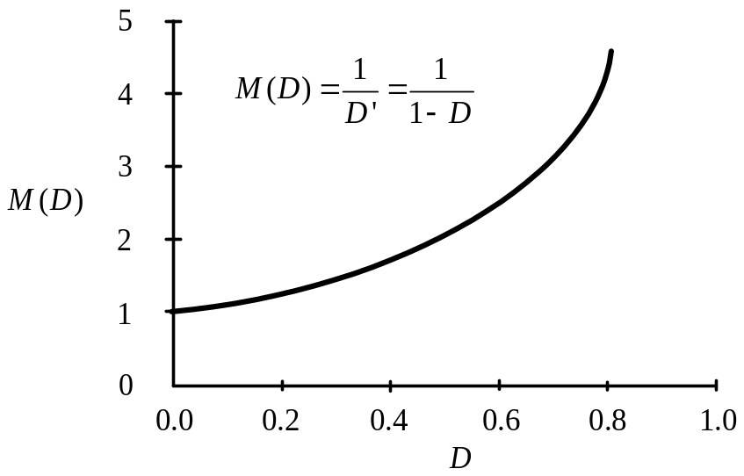
Boost变换器的变换比
2.3 直流升压变换电路（Boost电路）
Boost变换器直流变换比M（D）
在D=0时U0=Ud,当D增大时输出电压上升,在理想情况当D趋于1时输出电压趋于无穷大。所以,理想的 Boost变换器可以产生任何高于输入电压的输出电压。当然,实际的 Boost变换器的输出电压是有限的。

Slide 8
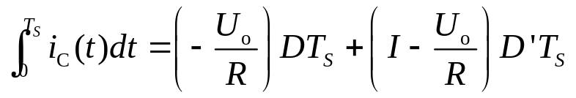
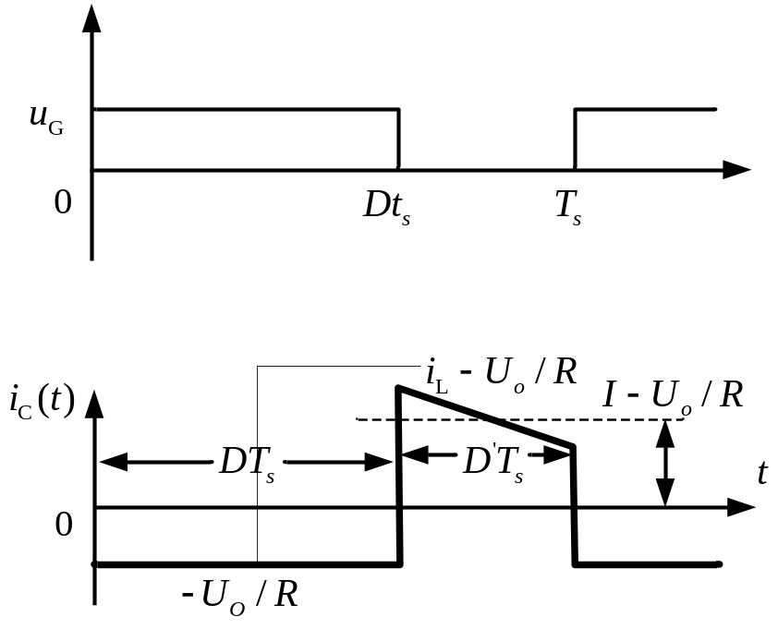
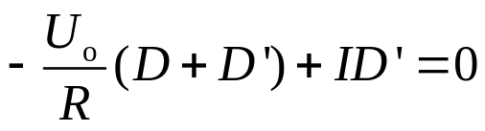
电感电流的直流成分
2.3 直流升压变换电路（Boost电路）
应用电容安秒平衡原理可以推导电感电流的直流成分。在第一个子区间,电容提供负载电流,电容部分放电。在第二个子区间,电感电流提供负载电流,另外给电容再充电。经过一个开关周期,电容电荷的总改变量是图2.19(b)的ic(t)波形的积分
（a）开关置于1时
（b）开关置于2时
应用电容充电平衡原理

Slide 9
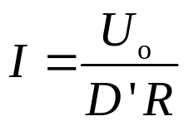
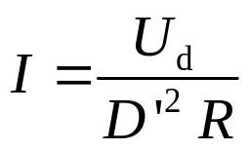
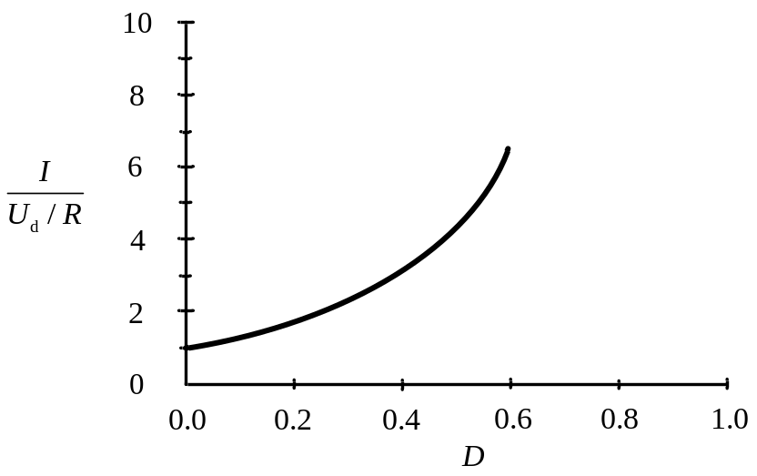
电感电流的直流成分
2.3 直流升压变换电路（Boost电路）
又由于
得
当D趋于1时电感电流变得很大。此电感电流与 Boost变换器的直流输入电流一致,大于负载电流。若变换器元件为理想元件,则变换器的输入与输出功率相等。因为变换器输出电压高于输入电压,所以输入电流必然大于输出电流。
Boost变换器电感电流直流成分随占空比的变化情况

Slide 10
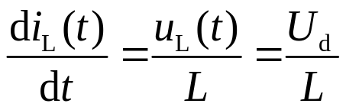
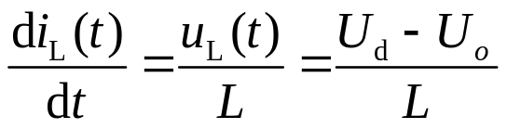
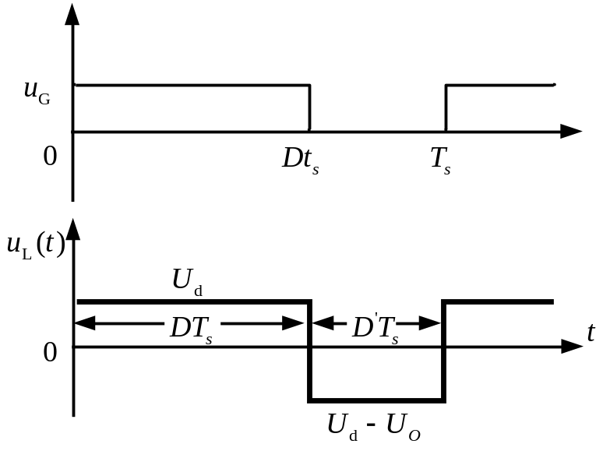
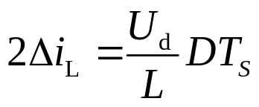
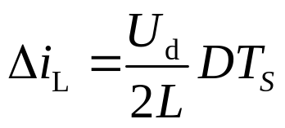
电感电流纹波
2.3 直流升压变换电路（Boost电路）
（a）开关置于1时，电感电流的斜率为
（b）开关置于2时，电感电流的斜率为
在第一个子区间电感电流的变化量2△i_{L}等于斜率乘子区间的长度
所以
可用于给定△i_{L}时选择电感值L

Slide 11
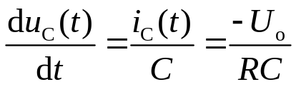
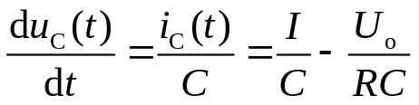
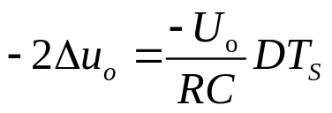
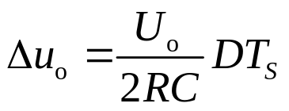
输出电压纹波
2.3 直流升压变换电路（Boost电路）
(a)开关置于1时，电容电压波形u(t)的斜率为
(b)开关置于2时，电容电压波形u(t)的斜率为
在第一个子区间，电容电压的变化量2△u₀等于斜率乘子区间长度，即
所以
此表达式可用于给定输出电压纹波峰值时选择电容值

Slide 12
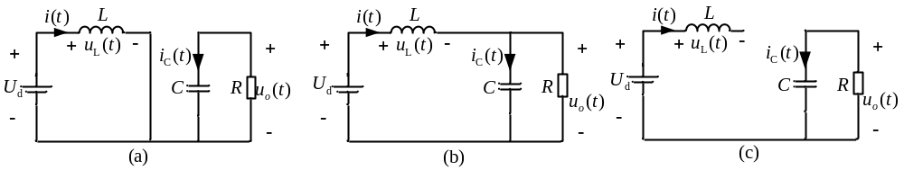
2.3 直流升压变换电路（Boost电路）
2.3.2 Boost变换器电感电流断续时的工作情况

Slide 13
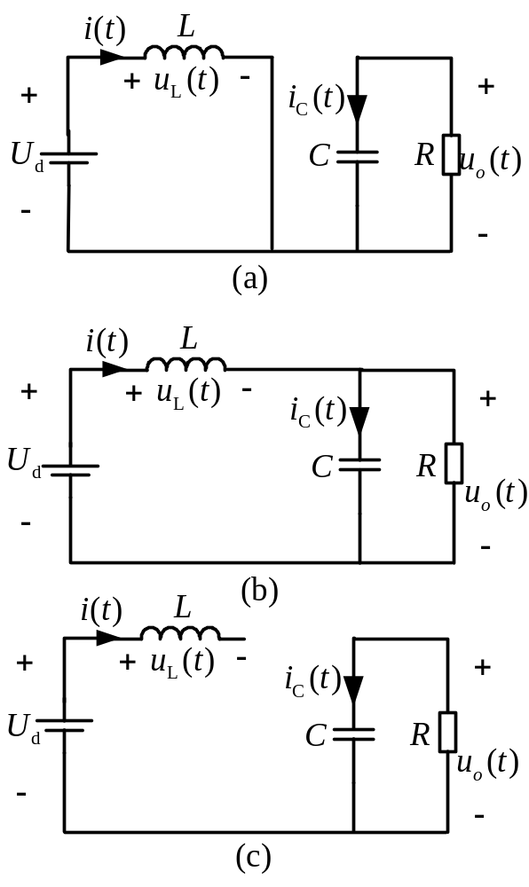
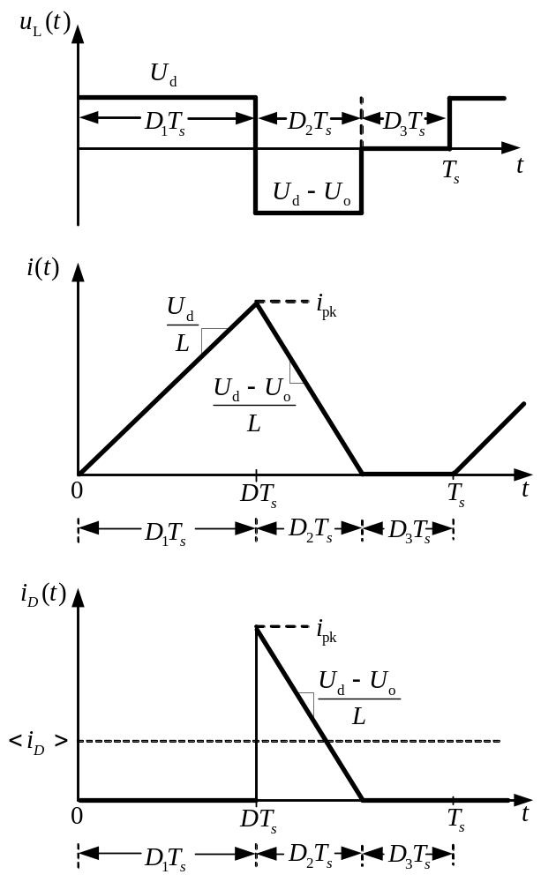
2.3 直流升压变换电路（Boost电路）
2.3.2 Boost变换器电感电流断续时的工作情况

Slide 14
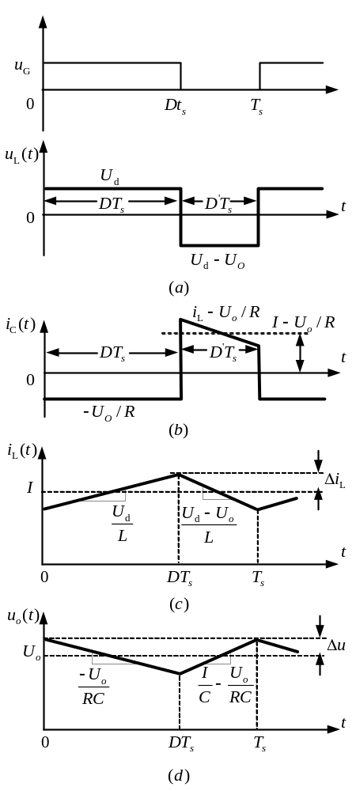
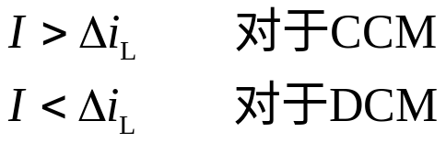
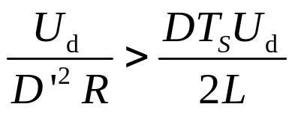
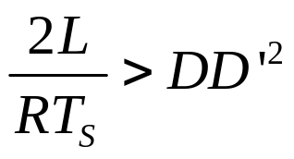
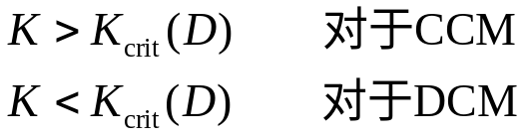
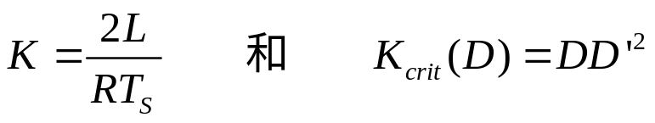
临界条件
2.3 直流升压变换电路（Boost电路）
Boost变换器工作于连续和断续导通模式的条件为：
这与Buck变换器的结论相同。将CCM时I和△i_{L}的结论式(2.71)和式(2.75)代入，得
对于CCM
对于CCM
得到标准形式为：

Slide 15
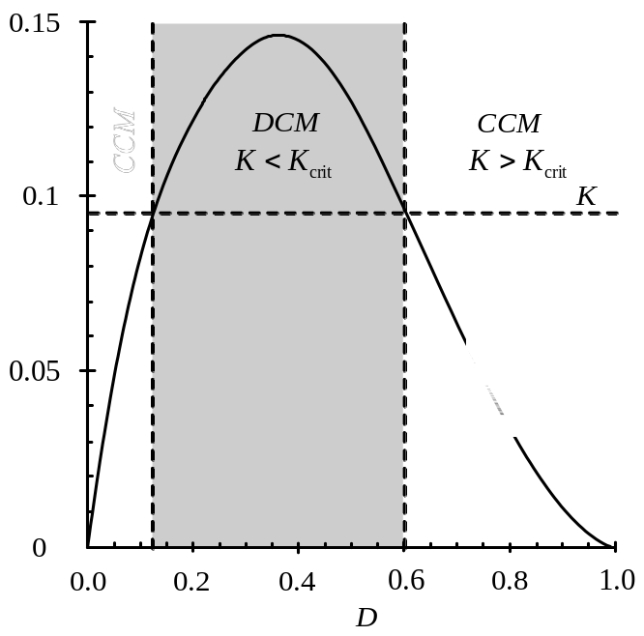
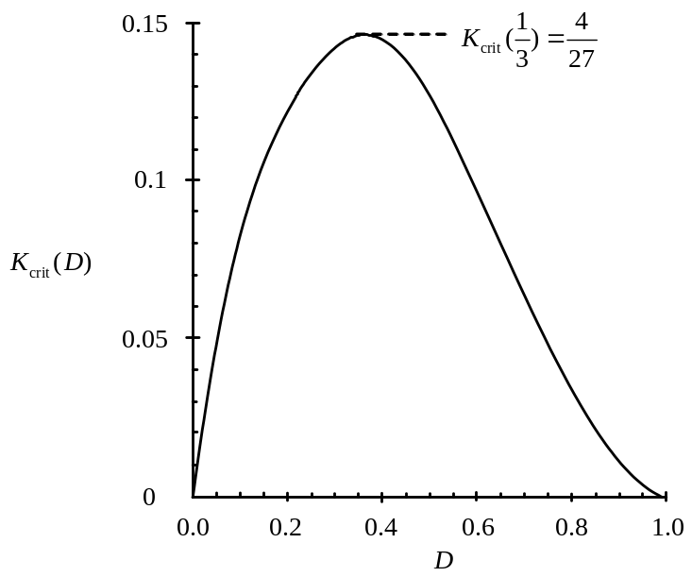

2.3 直流升压变换电路（Boost电路）
图2.22 (a) Boost变换器的
图2.22 (b) K与 的比较
K_{crit}=(D)与占空比D的关系绘于图2.22(a)在D=0和D=1时K_{crit}(D)为零,在D=1/3时为最大值4/27。因此,如果K大于4/27,则对于所有的D变换器均工作于连续导通模式。图2.22(b)说明了当K小于4/27时的情况。在D=1/3附近的D值范围,变换器工作于断续导通模式但是,在D=0和D=1附近,变换器工作于连续导通模式。由于Boost变换器在D=0时纹波峰值趋近于零而其直流成分不趋于零,因此工作于连续导通模式。

Slide 16
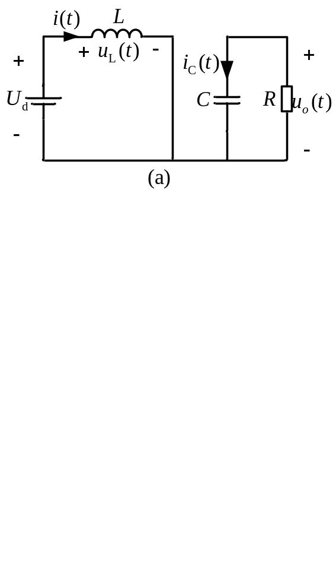

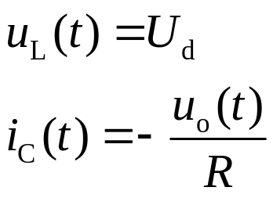
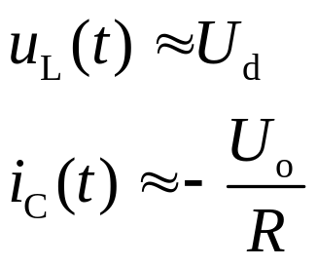
Boost变换器的变换比
2.3 直流升压变换电路（Boost电路）
（a）子区间1， ，晶体管导通
采用线性纹波近似，忽略输出电容电压纹波，得到：

Slide 17
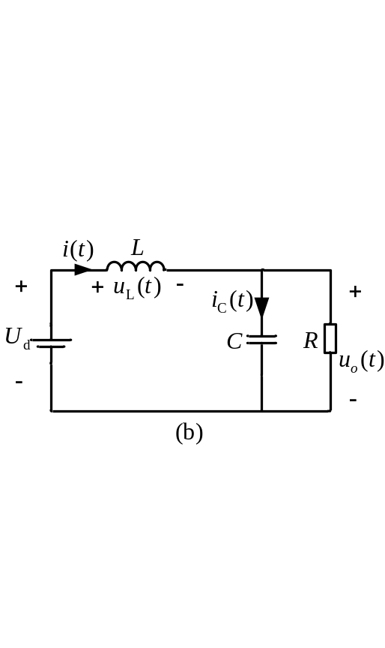

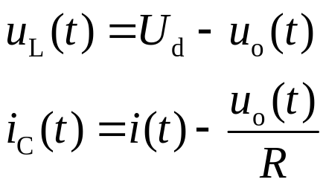
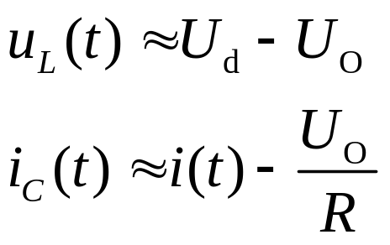
2.3 直流升压变换电路（Boost电路）
（b）子区间2， ，二极管导通
采用线性纹波近似，忽略输出电容电压纹波，得到：

Slide 18
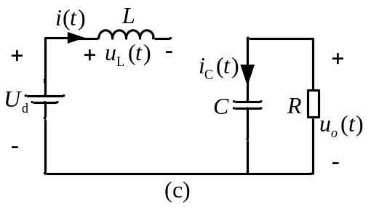

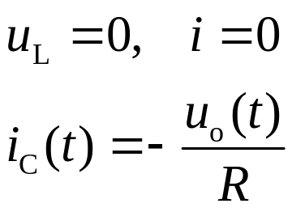
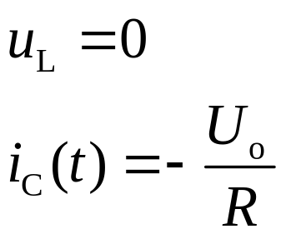
2.3 直流升压变换电路（Boost电路）
（c）子区间3， ，
晶体管和二极管均处于截止态
采用线性纹波近似，忽略输出电容电压纹波，得到：

Slide 19


2.3 直流升压变换电路（Boost电路）
根据电感伏秒平衡原理，
稳态时此波形的直流成分必须为零。
解得
D2=？

Slide 20




2.3 直流升压变换电路（Boost电路）
在Boost变换器中二极管的阴极与输出节点相连。输出节点的电流方程为
根据电容安秒平衡，稳态时电容电流i_{c}(t)的直流成分必须为零。因此，二极管电流直流成分<i_{D}>必须等于负载电流的电流成分
电感电流的峰值为：
二极管电流的直流成分<i_{D}>为

Slide 21



2.3 直流升压变换电路（Boost电路）
即为：
得到：
得到：

Slide 22





2.3 直流升压变换电路（Boost电路）
联立方程组：
解得
取正值得
近似为
其中
， 对于
成立。

Slide 23


2.3 直流升压变换电路（Boost电路）
包含连续和断续导通模式的完整Boost特性为
Boost变换器电压变换比M(D)

Slide 24
2.3 直流升压变换电路（Boost电路）
包含连续和断续导通模式的完整Boost特性为
与Buck变换器一样，断续导通模式引起输出电压上升。
Boost变换器电压变换比M(D)

